Slide 1
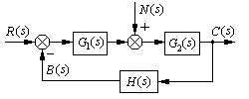
2.5 典型控制系统的传递函数
控制系统的传递函数
控制系统会受到两类输入信号的影响。
一类是有用信号，或称为输入信号、给定值、参考输入等，常用r(t)表示；
另一类则是扰动，或称为干扰，常用n(t)表示。
一个闭环控制系统的典型结构可用下图表示

Slide 2
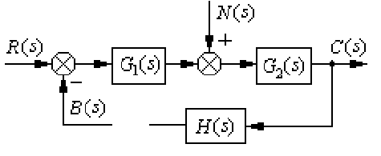
控制系统的传递函数
下面介绍几个系统传递函数的概念：
（1）系统的开环传递函数
前向通路传递函数与反馈通路传递函数的乘积，称为系统的开环传递函数。
开环传递函数是指闭环系统在开环时的传递函数。
E(s)
开环零点：另G_{K}(s)分子为零的根称为开环零点。
开环极点：另G_{K}(s)分母为零的根称为开环极点。

Slide 3
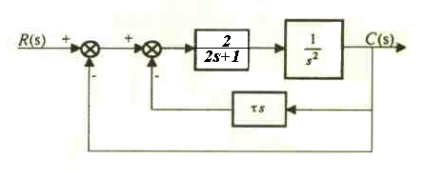
例:求下图所示系统的开环传递函数
解:
开环传递函数
E(s)
B(s)

Slide 4
（2）r(t)作用下系统的闭环传递函数
令n(t)=0,结构图变为
例:求下图所示系统的闭环环传递函数
解:
闭环传递函数
两种等效都可以。

Slide 5
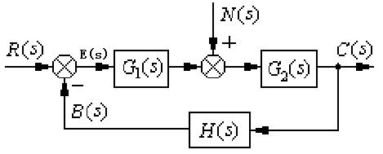
（3）n(t)作用下系统的扰动闭环传递函数
先求出c(t)对n(t)之间的传递函数。令r(t)=0，
（4）参考输入的误差闭环传递函数E(s)/ R(s)
在典型结构图中，代表被控量c(t)的测量装置的输出b(t)和给定输入r(t)之差为系统的误差e(t)，即：
或
E(s)即图中综合点的输出量的拉氏变换式。

Slide 6
（5）n(t)作用下系统的误差扰动传递函数E(s)/ N(s) ，令r(t)=0，则可得：
（6）闭环系统的特征方程
上面导出的四个传递函数表达式分母是一样的，均为: [1+G₁(s)G₂(s)H(s)]，这是闭环控制系统各种传递函数的规律性。
令闭环传递函数分母多项式为零
称为闭环系统的特征方程。
可将上式改写成如下形式：
特征方程的根称为特征根，或称为闭环系统的极点。

Slide 7
例:已知单位反馈系统的开环传递函数为，
求开环零点、开环极点、闭环零点和闭环极点。
解:
开环零点为
开环极点为
闭环传递函数为

Slide 8
闭环零点
闭环极点

Slide 9
小结
微分方程
牛顿第二定律、克希霍夫定律、刚体 旋转定律等
非线性系统的线性化
传递函数
拉氏变换
性质
术语（开环传递函数、闭环传递函数、 零点、极点以及特征方程）
方块图
绘制
化简（基本连接化简以及移动综合点 引出点）
信号流图
绘制
Mason公式
Notes:
3、2-1~7
4、2-8~18
5、2-19~24
6、2-25~35
7、2-36~44
8、2-45~60
9、2-61~75
10、2-76~82,作业
11、2-83~92
12、2-93~106
13、2-107~117
14、3-1~13

Slide 10
Matlab介绍模型及连接方式
num=[1];den=[1 10]; 定义分子多项式和分母多项式
sys1=tf(num,den); 定义传递函数
z=[1];p=[1 1];k=4； 定义零极点和根轨迹增益
sys2=zpk(z,p,k); 定义传递函数
sys3=series(sys1,sys2); 串联
sys4=parallel(sys1,sys2); 并联
sys5=sys1+sys2; 并联
sys6=feedback(sys1,sys2,-1); 负反馈
sys6=feedback(sys1,sys2); 负反馈
sys6=feedback(sys1,sys2, 1); 正反馈

Slide 11
Matlab介绍
n1=[1 1];d1=[1 2];
n2=[2];d2=[1];
n=conv(n1,n2); 多项式乘积
d=conv(d1,d2);
sys7=tf(n,d);
Z=zero (sys7)； 求传递函数零点
P=pole (sys7)； 求传递函数极点
P=roots(d)； 求特征多项式根

Slide 12
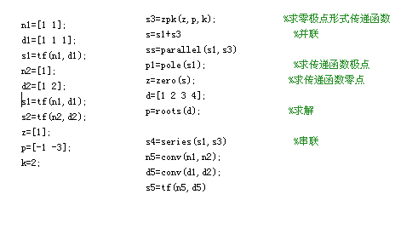

Slide 13
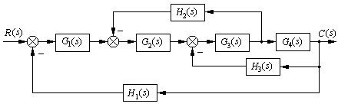
Matlab介绍
sys1=sysh2/sysg4;
sys2=series(sysg3,sysg4);
sys3=feedback(sys2,sysh3,-1);
sys4=series(sysg2,sys3);
sys5=feedback(sys4,sys1);
sys6=series(sysg1,sys5);
sys=feedback(sys6,sysh1)
ng1=[1];dg1=[1 10];
sysg1=tf(ng1,dg1);
ng2=[1];dg2=[1 1];
sysg2=tf(ng2,dg2);
ng3=[1 0 1];dg3=[1 4 4];
sysg3=tf(ng3,dg3);
ng4=[1 1];dg4=[1 6];
sysg4=tf(ng4,dg4);
nh1=[1 1];dh1=[1 2];
sysh1=tf(nh1,dh1);
nh2=[2];dh2=[1];
sysh2=tf(nh2,dh2);
nh3=[1];dh3=[1];
sysh3=tf(nh3,dh3);

Slide 14
z1=[];p1=[1 10];k=2
s1=zpk(z1,p1,k)
n1=[1];d1=[1 1];s2=tf(n1,d1)
n2=[3 1];d2=[4 1];s3=tf(n2,d2)
s4=series(s2,s3)
s5=tf(conv(n1,n2),conv(d1,d2))
z=zero(s4)
p=pole(s4)
root=roots(conv(d1,d2))

Slide 15
单位反馈系统
n=[0.4 1];
d1=[1 0];d2=[1 0.5];d3=[1 1];
d4=conv(d1,d2)
d=conv(d4,d3)
sg=tf(n,d)
s=feedback(sg,[1])
p=pole(s)
z=zero(s)
Transfer function:
0.4 s + 1
-------------------------
s^3 + 1.5 s^2 + 0.9 s + 1
p = -1.3745
-0.0627 + 0.8506i
-0.0627 - 0.8506i
z = -2.5000

Slide 16
作业
2－1、2－2（b）
2－3
P89 3-2
2－4
2－5、2-6
2－9(b)、(c)
2－11
2－14(a)(b)
2-16(课堂练习）
2-19
2-20

Slide 17
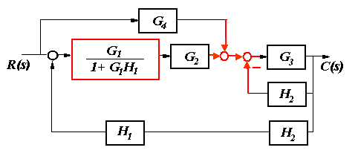
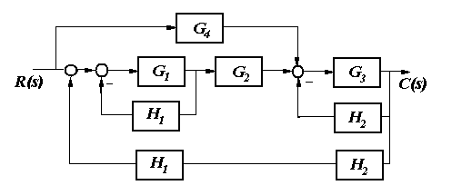
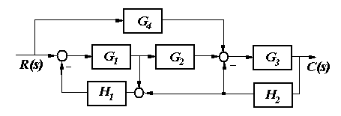
方块图

Slide 18
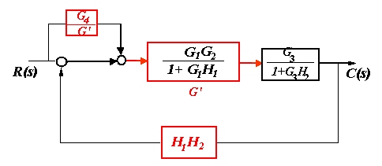
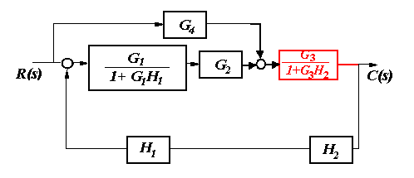
方块图

Slide 19
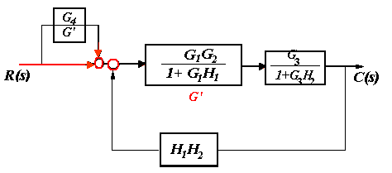
方块图

Slide 20
方块图

